Slide 1

EJECUCIÓN ACUMULADA DE GASTOS PRESUPUESTARIOS
AL MES DE MAYO DE 2019
PARTIDA 01:
PRESIDENCIA DE LA REPÚBLICA
Valparaíso, julio 2019

Slide 2
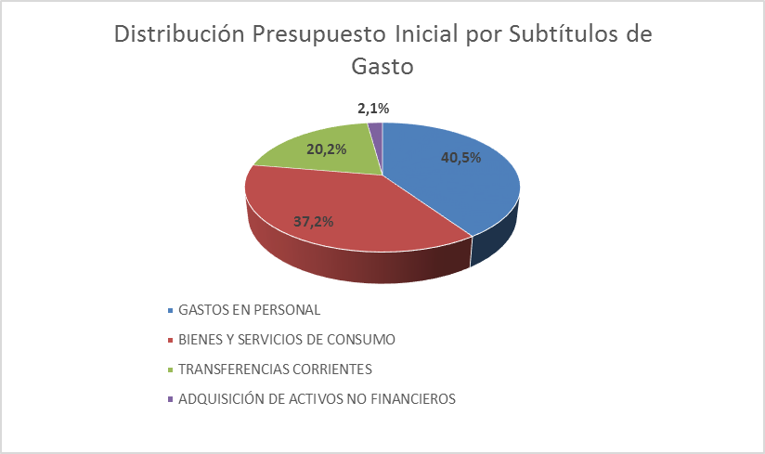
EJECUCIÓN DE GASTOS A MAYO DE 2019
PARTIDA 01 PRESIDENCIA DE LA REPÚBLICA
Principales hallazgos
El presupuesto 2019 de esta Partida asciende a $19.535 millones y está compuesto sólo por el Programa 01 Presidencia de la República.
Para 2019, el presupuesto de la Presidencia presenta una variación real de -2,4% respecto del año 2018 (Inicial + reajustes + leyes especiales + ajuste fiscal)
El Presupuesto 2019 se distribuye en: 40% a Gastos en Personal, 37% para Bienes y Servicios de Consumo, y 20% a Transferencias Corrientes destinadas a “Apoyo Actividades Presidenciales”

Slide 3
EJECUCIÓN DE GASTOS A MAYO DE 2019
PARTIDA 01 PRESIDENCIA DE LA REPÚBLICA
Principales hallazgos
El presupuesto de $19.535 millones, al mes de mayo, presenta modificaciones presupuestarias que incrementan la autorización de gastos en $1.061 millones, destinados a: deuda flotante, que corresponde a operaciones del año anterior, por $765 millones; y Prestaciones de Seguridad Social por $359 millones.
En el mes de mayo, la ejecución de la Partida 01 Presidencia de la República fue de $1.328 millones, equivalente a un 6,5% respecto del presupuesto vigente. Este ejecución es similar a lo registrado en el mismo mes del año anterior.

Slide 4
EJECUCIÓN DE GASTOS A MAYO DE 2019
PARTIDA 01 PRESIDENCIA DE LA REPÚBLICA
Principales hallazgos
El gasto acumulado a mayo de la Partida asciende a $ 7.159 millones, equivalente a un 34,8% del presupuesto vigente. El comportamiento del gasto a la fecha muestra un avance inferior al obtenido en la misma fecha de los años 2017 y 2018. (38,4% y 42,6%, respectivamente.).

Slide 5
EJECUCIÓN DE GASTOS A MAYO DE 2019
PARTIDA 01 PRESIDENCIA DE LA REPÚBLICA
Principales Hallazgos
Líneas programáticas y contenidos de la Ley de Presupuesto 2019 (identifican prioridades en las actividades de la Presidencia).
Gastos de Soporte: $15.591 millones. Corresponde al 80% del total de presupuesto anual de la Partida y está conformado por: Gastos en Personal, Bienes y Servicios de Consumo, y Adquisición de Activos No Financieros.
Estos gastos están destinados a la operación y mantención de los Palacios de la Moneda, Presidencial Cerro Castillo y Edificio Bicentenario, más lo requerimientos protocolares y de desplazamiento del Presidente de la República. Los gastos en bienes y servicios de consumo financian mayor gasto corriente en el Palacio de La Moneda y Cerro Castillo y el cambio de carpa de Patio Los Naranjos en Santiago y arriendo de equipos informáticos.
Al mes de mayo presenta un avance en su ejecución de $4.970 millones, equivalente a un 32% sobre el presupuesto vigente.

Slide 6
EJECUCIÓN DE GASTOS A MAYO DE 2019
PARTIDA 01 PRESIDENCIA DE LA REPÚBLICA
Líneas programáticas y contenidos de la Ley de Presupuesto 2019 (identifican prioridades en las actividades de la Presidencia).
Gastos Reservados: Presidencia considera Gastos Reservados Ley 19.863, por $1.726 millones.
A través de ORD. 0867, del Ministerio de Hacienda, se informa de la ejecución de la glosa 03 letra b) del Programa de la Presidencia, informando que los gastos reservados se han ejecutado en $45,8 millones (2,7%) en el período correspondiente al primer trimestre de 2019.
Apoyo a la Gestión Presidencial: $3.943 millones. Esta Transferencia Corriente financia a 100 profesionales contratados a honorarios que desarrollan labores de apoyo a las actividades presidenciales (programación, coordinación, etc.).
Al mes de MAYO presenta una ejecución de $ 1.423 millones, equivalentes a un 36,1% de avance.

Slide 7
EJECUCIÓN ACUMULADA DE GASTOS A MAYO DE 2019
PARTIDA 01 PRESIDENCIA DE LA REPÚBLICA
en miles de pesos 2019
Subtítulo |  | Presupuesto 2019 |  |  | Ejecución
 |  | Ley 2019 | Vigente | Variación | Ejecución Acumulada | % Ejecución Ley 2019 | % Ejecución Ppto. Vigente
 | GASTOS | 19.535.317 | 20.596.384 | 1.061.067 | 7.159.195 | 36,6% | 34,8%
21 | GASTOS EN PERSONAL | 7.913.780 | 7.842.182 | -71.598 | 2.998.822 | 37,9% | 38,2%
22 | BIENES Y SERVICIOS DE CONSUMO | 7.259.664 | 7.259.664 | 0 | 1.827.547 | 25,2% | 25,2%
23 | PRESTACIONES DE SEGURIDAD SOCIAL | 0 | 359.620 | 359.620 | 0 | - | 0,0%
24 | TRANSFERENCIAS CORRIENTES | 3.943.187 | 3.943.187 | 0 | 1.423.945 | 36,1% | 36,1%
26 | OTROS GASTOS CORRIENTES | 0 | 7.445 | 7.445 | 0 | - | 0,0%
29 | ADQUISICIÓN DE ACTIVOS NO FINANCIEROS | 417.686 | 417.686 | 0 | 144.623 | 34,6% | 34,6%
34 | SERVICIO DE LA DEUDA | 0 | 765.600 | 765.600 | 764.258 | - | 99,8%
35 | SALDO FINAL DE CAJA | 1.000 | 1.000 | 0 | 0 | 0,0% | 0,0%

Slide 8
EJECUCIÓN ACUMULADA DE GASTOS A MAYO DE 2019
PARTIDA 01, CAPITULO 01, PROGRAMA 01: PRESIDENCIA DE LA REPÚBLICA
en miles de pesos 2019
Subtítulo |  |  |  | Presupuesto 2019 |  |  | Ejecución
 |  |  |  | Ley 2019 | Vigente | Variación | Ejecución Acumulada | % Ejecución Ley 2019 | % Ejecución Ppto. Vigente
 |  |  | GASTOS | 19.535.317 | 20.596.384 | 1.061.067 | 7.159.195 | 36,6% | 34,8%
21 |  |  | GASTOS EN PERSONAL | 7.913.780 | 7.842.182 | -71.598 | 2.998.822 | 37,9% | 38,2%
22 |  |  | BIENES Y SERVICIOS DE CONSUMO | 7.259.664 | 7.259.664 | 0 | 1.827.547 | 25,2% | 25,2%
23 |  |  | PRESTACIONES DE SEGURIDAD SOCIAL | 0 | 359.620 | 359.620 | 0 | - | 0,0%
 | 03 |  | Prestaciones Sociales del Empleador | 0 | 359.620 | 359.620 | 0 | - | 0,0%
24 |  |  | TRANSFERENCIAS CORRIENTES | 3.943.187 | 3.943.187 | 0 | 1.423.945 | 36,1% | 36,1%
 | 03 |  | A Otras Entidades Públicas | 3.943.187 | 3.943.187 | 0 | 1.423.945 | 36,1% | 36,1%
 |  | 701 | Apoyo Actividades Presidenciales | 3.943.187 | 3.943.187 | 0 | 1.423.945 | 36,1% | 36,1%
26 |  |  | OTROS GASTOS CORRIENTES | 0 | 7.445 | 7.445 | 0 | - | 0,0%
29 |  |  | ADQUISICIÓN DE ACTIVOS NO FINANCIEROS | 417.686 | 417.686 | 0 | 144.623 | 34,6% | 34,6%
 | 03 |  | Vehículos | 57.533 | 17.533 | -40.000 | 16.976 | 29,5% | 96,8%
 | 04 |  | Mobiliario y Otros | 65.955 | 65.955 | 0 | 18.374 | 27,9% | 27,9%
 | 05 |  | Máquinas y Equipos | 126.187 | 166.187 | 40.000 | 80.762 | 64,0% | 48,6%
 | 06 |  | Equipos Informáticos | 38.872 | 38.872 | 0 | 1.726 | 4,4% | 4,4%
 | 07 |  | Programas Informáticos | 129.139 | 129.139 | 0 | 26.785 | 20,7% | 20,7%
34 |  |  | SERVICIO DE LA DEUDA | 0 | 765.600 | 765.600 | 764.258 | - | 99,8%
 | 07 |  | Deuda Flotante | 0 | 765.600 | 765.600 | 764.258 | - | 99,8%
35 |  |  | SALDO FINAL DE CAJA | 1.000 | 1.000 | 0 | 0 | 0,0% | 0,0%

